Slide 1

منظومة بثّ قُطريّة
درس مفتاح القلب للصفّ الثالث حتّى السادس
موضوع الدرس: بنظرة متفائلة
مع المعلّمة: إقبال قصيني
Notes:
اكتبوا النصّ الملائم وكذلك المعدّات المطلوبة.

Slide 2



ماذا يجب أن نحضّر للحصّة؟
Notes:
حذف هذه الشريحة إذا لم تكن ضروريّة:
مدّة الشريحة: دقيقة
تأكّدوا في هذه الشريحة أنّ الجميع تزوّدوا بالأدوات المساعدة المطلوبة (ننصح بأن تكون هذه الأدوات المساعدة موجودة معكم لتعرضوها كمثال)
احذفوا ما هو زائد أو أضيفوا حسب الحاجة (احرصوا على حقوق النشر والملكيّة الفكريّة).
هذا هو الوقت المناسب لعرض قواعد السلوك خلال الحصّة: اطلبوا من التلاميذ إغلاق نوافذ تطبيقات أخرى في الحاسوب، إبعاد الأمر المشتّتة للانتباه، الجلوس في غرفة هادئة، التزوّد بالماء، وبالأساس التركيز في الدرس.

Slide 3

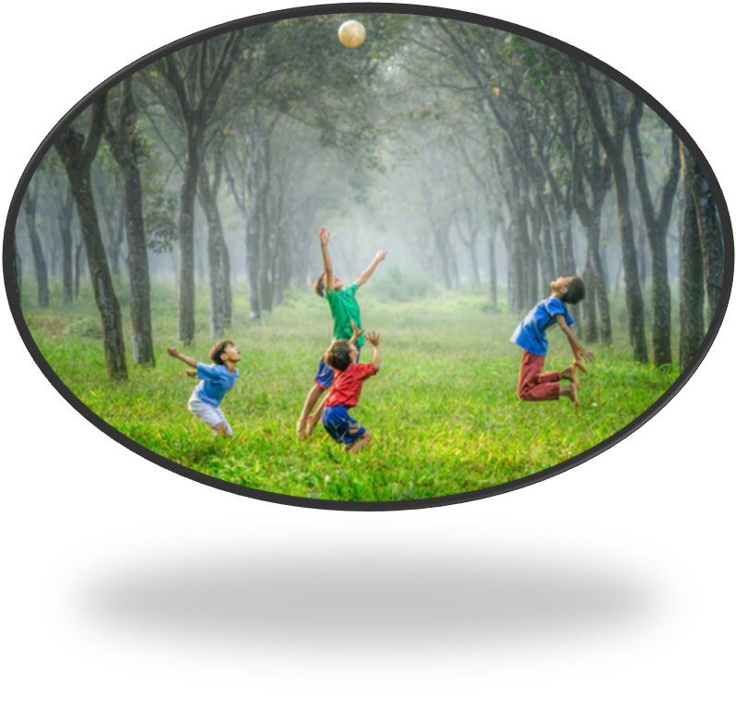

ماذا سنتعلّم اليوم؟
ما هو التفاؤل؟
نظّارات متفائلة
لقاء مع نفسك
فعّاليّة
Notes:
مدّة الشريحة: دقيقتان
عرّفوا بأنفسكم وأعرضوا سير الدرس:
أنتم مدعوّون للتوجّه إلى التلاميذ بصورة شخصيّة:
مثال على نصّ شفويّ: مرحبًا، اسمي ـــــــــــــــ. أنا أعلّم ـــــــــ من ــــــــــــــ. كيف حالكم؟ يسرّني انضمامكم إليّ...
موضوع الدرس وهدفه:
مثال على نصّ شفويّ: سنتعلّم في هذا الدرس عن ــــــــــــــــــــ. انضمّوا إليّ وستستمتعون. هل أنتم مستعدّون؟ فلنبدأ"
نبدأ بـ …. (مرحلة افتتاحيّة الدرس)
ننتقل إلى الاكتشاف (مرحلة التعلّم/ إكساب - اكنبوا هنا سؤالًا مثيرًا للفضول، يجيب عن هدف الدرس)
نتدرّب على … (مرحلة التدرّب/ التجريب)
نُجمل (مرحلة إجمال الدرس)

Slide 4

ما هو التفاؤل
نبدأ التعلّم
سعادة
راحة بال
استقرار
نظرة إيجابيّة
الابتعاد عن التشاؤم
طمأنينة

Slide 5
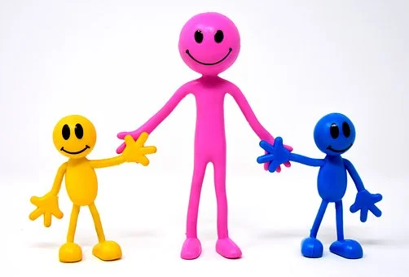
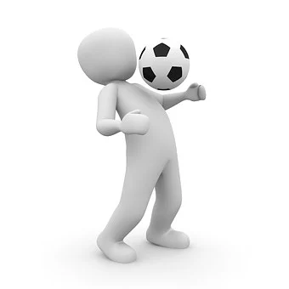
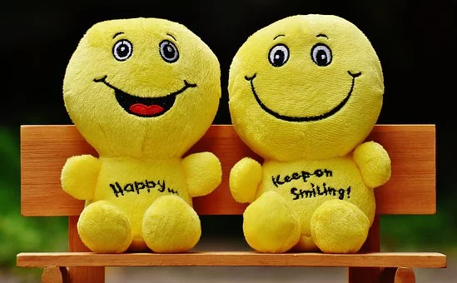
نصائح فعّالة لتزرع التفاؤل في حياتك
التركيز على الأشياء الايجابيّة.
التخلّص من السلبيّة.
التوقّف عن تأنيب النفس.
العناية الذاتيّة.
المشاركة في الأعمال الخيريّة.
الثقة بالنفس.
الحصول على الاسترخاء والراحة.
المواظبة على الرياضة.

Slide 6


نواصل التعلّم نظارات معبّرة
أمامك عدد من الأحداث، حاول أن تعبّر عن مشاعرك في كلّ حدث.
فرح– نظّارة فاتحة غاضب– نظّارة سوداء

Slide 7
الأحداث: ماذا أشعر؟
سيقوم صديقي بزيارة بيتي الصغير والضيق بعد الظهر. نظّارة سوداء/ فاتحة
لم أشارك في رحلة الصفّ لأنّي مرضت. نظّارة سوداء/ فاتحة
وُضعت في فرقة رياضة ضعيفة وأنا لاعب جيد. نظّارة سوداء/ فاتحة
طلبت مني المعلّمة أن أساعد زميلي في فهم الموادّ. نظّارة سوداء/ فاتحة
طلبت مني أمّي أن أعتني بأخي الصغير. نظّارة سوداء/ فاتحة

Slide 8
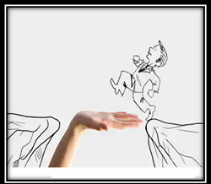
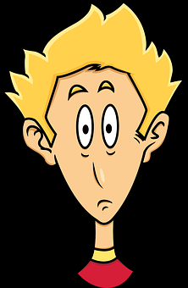
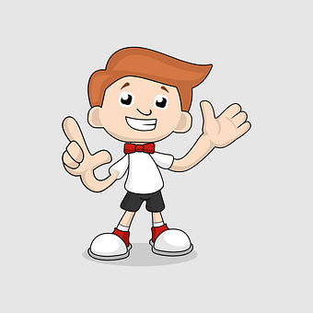
فعّاليّة لقاء مع ذاتك:
اختر الشخصيّة ذات المميزات الملائمة لَك حسب رأيك.
الشخصيّة الثالثة:
نشيط
مجتهد
مبادر
متخوّف
متطوّع
الشخصيّة الثانية:
مغلق
ودود
مفيد
جدّي
كسلان
منعزل
الشخصيّة الأولى:
مقبول
مفيد
سعيد
محبوب
كثير الخوف
عنيف

Slide 9


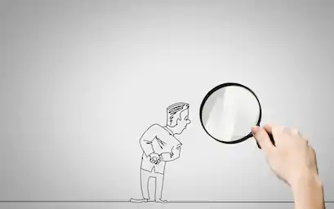
نُنهي ونُجمل
إنّ تحقيق السعادة لا يكون إلّا بالتفاؤل والأمل، فهما أساس السعادة الدائمة، ومن أجل ذلك لابد من النظر للحياة نظرة إيجابيّة.
تشير الدراسات إلى أنّ النظرة المتفائلة للحياة تمنحك الصحّة وتقلّل من حدوث الأمراض المزمنة وقد تطيل العمر.
Notes:
مدّة الشريحة: حتّى 5 دقائق
إجمال وانتقال إلى التدرّب. ستتضمّن هذه الخطوة إجمالًا للمضمون الذي تمّ تعلّمه والإجابة عن أسئلة مثل: ماذا فعلنا هنا اليوم؟ ماذا تعلّمنا؟ ننصح بدمج العناصر التجريبيّة الممتعة، مثل: لعبة ختاميّة، أحجيّة، نصيحة خاصّة للتعلّم لاحقًا وغير ذلك.

Slide 10
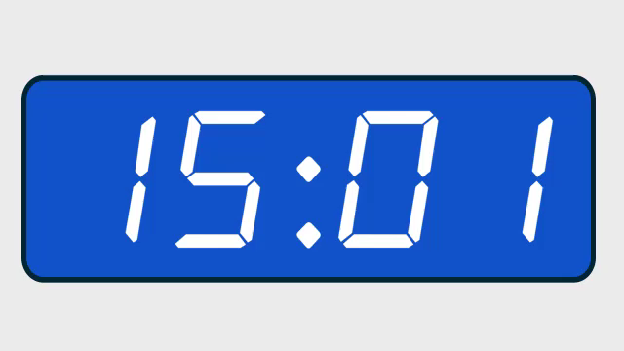
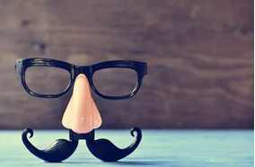
نواصل التدرّب
هيّا بنا نكتشف الشخصيّة الرابعة:
شخصيّتك
ارسم شخصيّة على الكرتون (البرستول)، ثمّ اكتب 5 من صفاتك البارزة في شخصيّتك التي ذكرت من خلال الثلاث شخصيّات السابقة.
Notes:
مدّة الشريحة: حتّى 15 دقيقة
في هذه المرحلة اشرحوا للتلاميذ التدرّب وودّعوهم. مع خروج التلاميذ للتدرّب النهائيّ، ستنتهي مرحلة تصويركم كمعلمين ومعلّمات.
نقاط لتسليط الضوء عليها:
* يمكن تنفيذ التدرّب في المنزل باستخدام مجموعة منوّعة من الموارد المتاحة في المنزل، مثل: أدوات الكتابة أو الحاسوب اللوحيّ أو الشخصيّ. يمكن استخدام بيئتي آفاق وكوتار الكتب التعليميّة (فقط كم خلال حاسوب محمول، وذلك لأنّ آفاق وكوتار الكتب التعليميّة لا يعملان بشكل جيد على الحاسوب اللوحيّ/ الهاتف المحمول).
* تأكد من إعطاء تلاميذكم تعليمات دقيقة للتدرّب على صعيد المضامين وعلى صعيد الفنّيّ، بالإضافة إلى الأوقات الدقيقة للتدرّب.
* بالإمكان تضمين العرض التقديميّ صور شاشة والشرح شفويًّا ما هو المطلوب منهم تنفيذه.

Slide 11
شكرًا لمشاهدتكم البثّ
أُنتج لوزارة المعارف بواسطة مركز التكنولوجيّا التربويّة- مطاح

